Slide 1
Natural Logic for Textual Inference
Autores: Bill MacCartney, Christopher D. Manning
Grupo 9
Leonardo Clavijo
Valentina Da Silva
Víctor Díaz

Slide 2
Agenda:
Introducción
Fundamentos de la lógica natural
El sistema NatLog
Experimientos con el conjunto de pruebas FraCaS
Experimientos con datos RTE
Trabajo relacionado
Conclusión

Slide 3
Introducción
En los ultimos cinco años ha surgido mucho interes en los problemas de inferencia textual.
Un amplio espectro de enfoques han sido
explorados, que van desde superficiales pero robustos a profundos pero frágiles.

Slide 4
Introducción
Hasta ahora, los enfoques más exitosos tienen representaciones semánticas bastante empobrecidas :
  Basandose en medidas de solapamiento léxico o semántico (Jijkoun and de Rijke, 2005)
  Relación basada en patrones de extracción ( Romano et al., 2006 )
  Adecuación aproximada de la estructura predicado - argumento ( Hickl etal . , 2006) .

Slide 5
Introducción
En el otro extremo, la inferencia textual se puede abordar como deducción.
Basándose en el trabajo formal de la semántica computacional para traducir frases en lógica de primer orden (LPO), y luego aplicar un demostrador de teoremas o un constructor de modelos (Akhmatova, 2005; Fowler et al., 2005).

Slide 6
Introducción
En este paper, se explora un punto diferente en el espectro,
mediante el desarrollo de un modelo computacional de lógica natural,
es decir, una lógica cuyo vehículo de inferencia es el lenguaje natural.
Por lo tanto, permite hacer un razonamiento preciso, mientras se esquivan las dificultades de traducir
frases en LPO.

Slide 7
Introducción
Sin embargo, la aplicabilidad de la lógica natural es más amplia de lo que puede parecer a primera vista, y un sistema de lógica natural puede ser diseñado para integrarse con otro tipo de razonadores.

Slide 8
Fundamentos de la lógica natural
La lógica natural busca explicar inferencias que involucran monotonicidad, en la que los conceptos o restricciones se expanden o contraen.

Slide 9

Fundamentos de la lógica natural
Relación de implicación:
La mayoría del trabajo en inferencia textual refleja un simple concepto de implicancia:
una oración implca otra, o no.
En lógica natural, sin embargo, la implicación es una relación de inclusión semántica ( análoga a la relación de inclusión de los conjuntos ) sobre expresiones de todos los tipos, incluyendo palabras y frases como también oraciones.

Slide 10

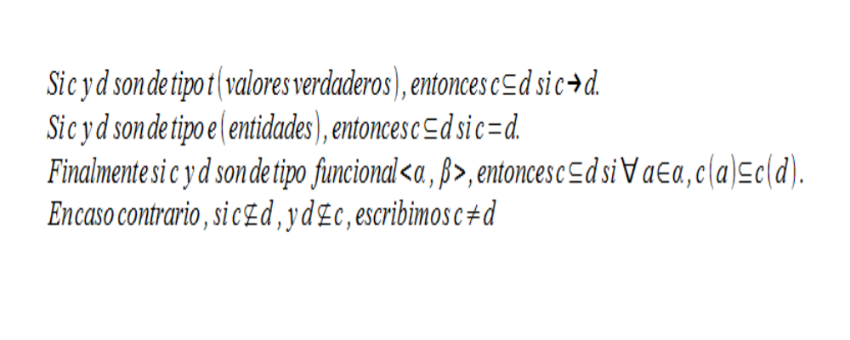
Fundamentos de la lógica natural
Relación de implicación:
Se define la relación de implicación de manera recursiva sobre los tipos semánticos familiares a los de la semántica de Montague.

Slide 11
Fundamentos de la lógica natural
Utilizando estas relaciones formales, se pueden establecer relaciones de implicación entre, por ejemplo:
Sustantivos: Pingüino Ave
Adjetivos propios y comunes: Francés Europeo
Verbos transitivos e intransitivos:
Flotar Volar
Modificadores locativos y temporales:
Esta mañana Hoy
Conectores:
And Or
Cuantificadores: Todos Algunos

Slide 12
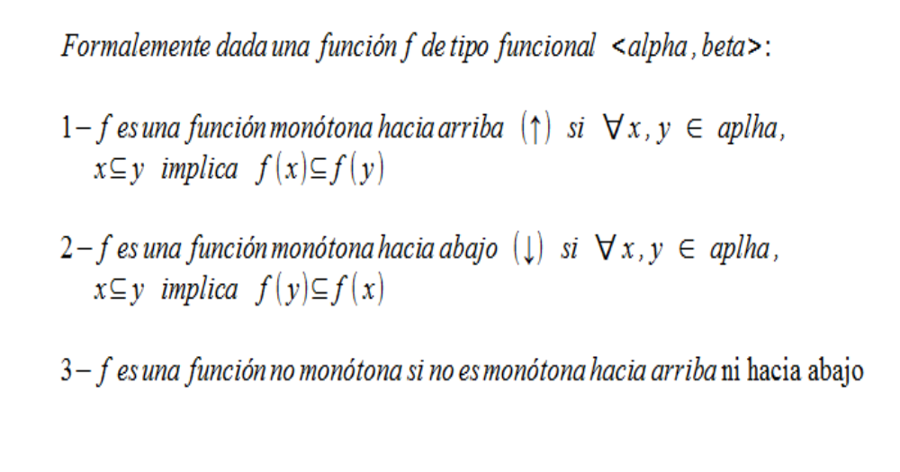
Fundamentos de la lógica natural
Monotonicidad:

Slide 13
Fundamentos de la lógica natural
La mayoría de las expresiones lingüísticas pueden considerarse como funciones semánticas monótonas hacia arriba.
Sin embargo, una número de importantes construcciones lingüísticas son monótonas hacia abajo , incluyendo la negación ( no ) , los cuantificadores restrictivos (no, pocos, a lo sumo n) , verbos restrictivos ( carecer , fallar , prohibir ) , ciertos adverbios ( sin , excepto) , el antecedente de un condicional , y así sucesivamente.
Unas pocas expresiones deben ser consideradas no- monótonas, incluyendo adjetivos superlativos y cuantificadores tales como "la mayoría".

Slide 14
Fundamentos de la lógica natural
La composición de monotonicidades es bastante sencilla.
Supongamos que h = f o g.
Si f o g, son no monótonas, entonces tampoco lo será h.
Si la monotonicidad de f y g es la misma, entonces h es monótona hacia arriba.
Si la monotonicidad de f y g es diferente, entonces h es monótona hacia abajo.

Slide 15
Trabajo Relacionado
La concepción moderna de la lógica natural comenzó con George Lakoff, quien propuso "una lógica para el lenguaje natural" que pudiera "caracterizar todas las inferencias válidas que se pueden hacer con el lenguaje natural". (Lakoff, 1970)
El estudio de la lógica natural fue formalizado por Johan van Benthem, quien crucialmente la conecto con la gramática categorial (van Benthem, 1986)

Slide 16
Trabajo Relacionado
Más tarde fue llevada a buen término por Víctor Sánchez Valencia quien por primera vez dió una definición precisa del calculo de la monotonicidad (Sánchez Valenica, 1991).
Ha habido muy poco trabajo en la construcción de modelos computacionales de la lógica natural.
  (Fyodorov et al., 2003) Describe una implementación de Prolog para un pequeño fragmento de Inglés , basado en un analizador de la gramática categorial .
  En un proyecto inédito, (van Eijck , 2005) describe una implementación preliminar en Haskell.

Slide 17
Trabajo Relacionado
Realizar inferencias con representaciones cercanas al lenguaje natural también ha sido defendida por Jerry Hobbs , como en ( Hobbs, 1985 ).
Según el entender de los autores, los resultados FraCaS obtenidos reportados en el paper representan los primeros de este tipo de evaluación.

Slide 18
Conclusión
La implementación NatLog de ​​lógica natural realizada por los autores de este paper, maneja con éxito una amplia gama de inferencias que involucran monotonicidad, como se ha demostrado sobre el conjunto de pruebas FraCas.
La gran performance del sistema NatLog ha mejorado significativamente la performance del sistema hybrido RTE.
Un área para trabajo a futuro es tener más consideración sobre que tipos de inferencias son prevalecientes e importanes en las prominentes aplicaciones lingüísticas computacionales.

Slide 19
Muchas gracias!

